Slide 1
Этюды из жизни комплексных чисел
Число – есть основание оформленности и познаваемости всего сущего. Все познаваемое имеет число. Ибо без него невозможно ничего ни понять, ни познать.
Филолай

Slide 2
Исторические предпосылки развития комплексного числа
Х+А=В - недостаточно положительных
чисел
А·Х + В=0 (А≠0) – разрешимы на
множестве рациональных чисел
Х²=2 или Х³=5 - корни - иррациональные
числа

Slide 3
Решение квадратных уравнений
А · Х²+ В ·Х+ С =0
При D<0 действительных корней нет
?
Рациональные
числа
Иррациональные
числа
+
Действительные числа

Slide 4
?
Рациональные
числа
Иррациональные
числа
+
Действительные числа
Комплексные числа

Slide 5
Вид комплексного числа
Х²=-1
Х=i -корень уравнения
i- комплексное число, такое , что
i²=-1
А + В· i
ЗАПИСЬ КОМПЛЕКСНОГО ЧИСЛА В ОБЩЕМ ВИДЕ

Slide 6
А + В· i
А и В – действительные числа
i- некоторый символ , такой, что i²= -1
А – действительная часть
В – мнимая часть
i – мнимая единица

Slide 7
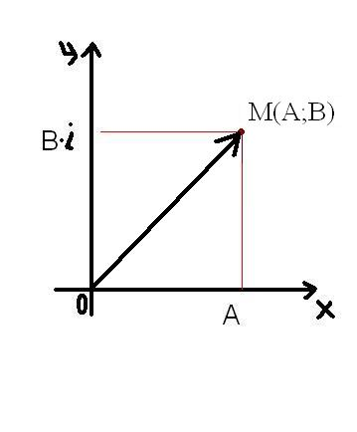
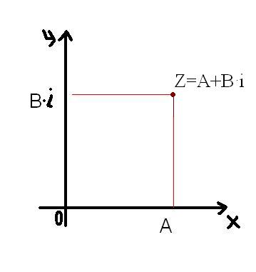
Геометрическая интерпретация комплексного числа

Slide 8
Модуль комплексного числа
Комплексно сопряженные числа.
Z=А - В· i
Z= А + В· i
СОПРЯЖЕННОЕ
(Z) = Z
Z = A + B i =

Slide 9
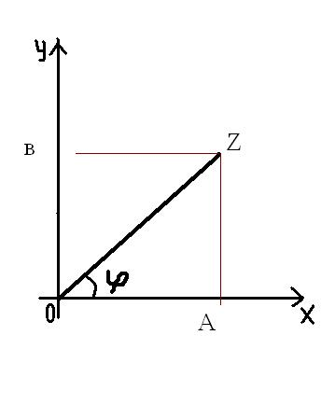
Тригонометрическая форма комплексного числа
Z =r
φ- аргумент аргумент комплексного числа
Z=r cos φ + i Z sin φ =
= r (cos φ+ i sin φ), где
Для Z=0 аргумент не определяется

Slide 10
Сложение и умножение комплексных чисел
Алгебраическая форма
Тригонометрическая форма
Сумма
(A+iB) + (C+iD)=
(A+C)+(B+D)I
Произведение
Z1= r1 (cos φ1+ i sin φ1)
Z2= r2(cos φ2+ i sin φ2)
Z1 ·Z2= r1r2[cos( φ1+ φ2)+isin ( φ1+ φ2)]
Произведение
(A+iB) · (C+iD)=
(AC-BD)+(AD+BC)i

Slide 11
Примеры:
Найти сумму и произведение комплексных чисел
Решение:

Slide 12
Вычитание и деление комплексных чисел
Вычитание – операция, обратная сложению:
Z+ Z2 = Z1
Z+ Z2 +(- Z2 )= Z1 +(- Z2 )
Z= Z1 - Z2 –разность
Деление – операция, обратная умножению:
Z · Z2 = Z1
Разделив обе части на Z2 получим:

Slide 13
Примеры:
Найти разность и частное комплексных чисел
Решение:

Slide 14
Почему современный мир быстро меняется?
Феано из Диалога о Времени Мера соответствия личного сознания окружающему миру и своему внутреннему потенциальному миру, определяется комплексным Числом, имеющим действительную (видимую, материальную, квантовую) и мнимую (невидимую, полевую, непрерывную) составляющие различных его качеств и умений, знаний и опыта. Мы различаемся сознанием примерно как планеты нашей системы, порой различаемся, как звезды галактики. Мы удивительно и дополнительно разные.

Slide 15
Знаменитая формула Пифагора «Все есть Число» сегодня расширена до полноты своего реального смысла. Условия развития современной науки, набирающей вместе с лавинным увеличением количества теоретических и опытных знаний, новые смыслы, то есть, новое качество, создают необходимость нового уровня структурирования всей системы научных знаний. Полное объяснение хранит и будет хранить в себе вечно только первоисточник Тот, что в сердце искателя.

